Slide 1
Parkeasy
AI-alapú Valós Idejű Okos Parkolóhely-Kereső Alkalmazás

Slide 2
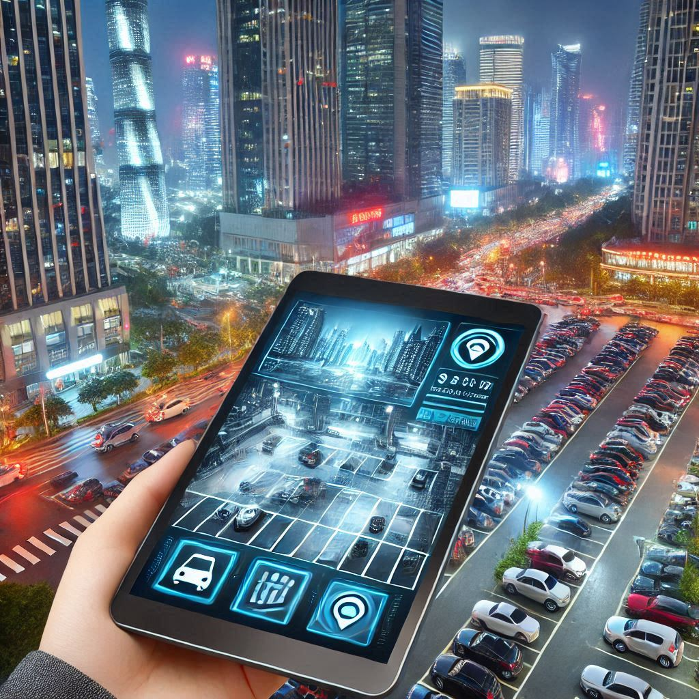
Bemutatkozás
ParkEasy
Probléma:
A városi parkolás időigényes és frusztráló
Megoldás:
csökkenti a keresési időt
javítja a közlekedési hatékonyságot

Slide 3
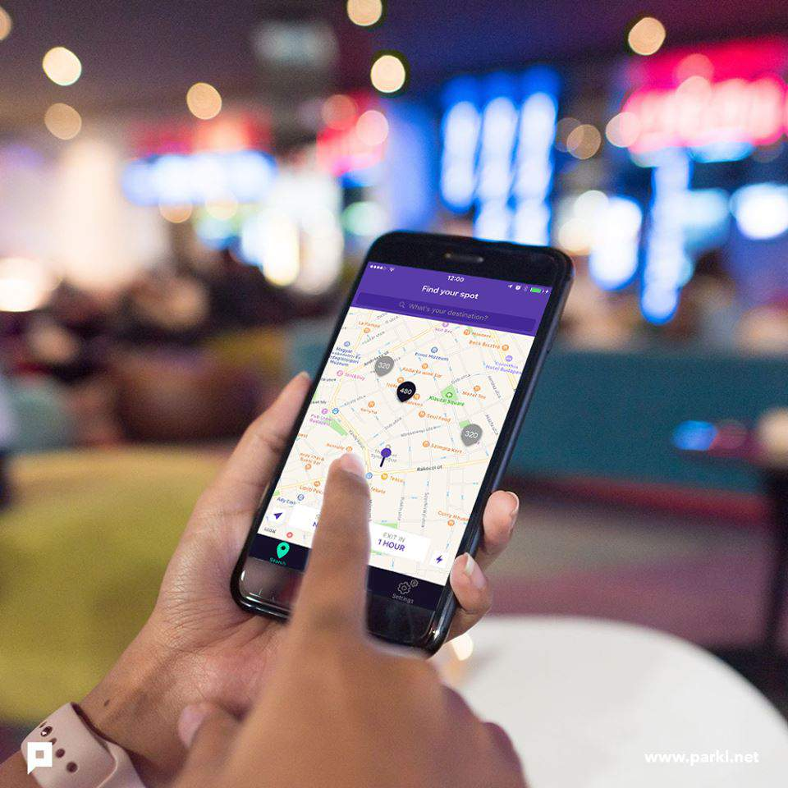
Piaci Probléma és Megoldás
Probléma:
Az autósok 30%-a a parkolóhely keresése közben okoz forgalmi dugókat.
Éves szinten több millió tonna CO₂ kibocsátásért felelős.
Megoldás:
Valós idejű szenzoradatok és forgalomelemzés használata.
Optimalizált útvonalat javasol a legközelebbi szabad helyhez.

Slide 4

Piaci Lehetőség
Célpiac: Városi autósok és önkormányzatok.
Piacméret: A globális okos város megoldások piaca 2028-ra 1 billió dollár felett várható.
Egyediség: Egyedülálló AI algoritmusok, gyors adatfeldolgozás.

Slide 5

Megoldásunk
Hogyan működik?
Szenzorok és kamerák segítségével valós idejű adatokat gyűjtenek.
Az AI feldolgozza az adatokat, és az alkalmazás értesítéseket küld.
Felhasználói előnyök:
Időmegtakarítás
Környezetbarát megközelítés
Csökkentett stressz.

Slide 6
Csapatunk
Wang Zhibo
CEO
Húsos Mihály
Technológia és AI fejlesztőnk
Nagy Lajos
Ügyfélszolgálati Munkatársunk
Kiss János
Marketing menedzser és közösségi média szakember

Slide 7

Versenytársak és Piaci Alkalmazkodás
Hagyományos parkolási rendszerek:
Csak statikus adatokat biztosítanak (pl. térképek)
Korlátozott információk a parkolóhelyek elérhetőségéről.
Nem nyújtanak valós idejű megoldásokat, így a felhasználók sok időt töltenek a kereséssel.
Piaci Alkalmazkodási Stratégiánk:
Partnerkapcsolatok kiépítése
Rugalmasság és skálázhatóság
Felhasználói visszajelzések integrálása

Slide 8

Versenyelőnyök
Valós idejű adatgyűjtés és feldolgozás
AI-alapú optimalizálás
Felhasználóbarát kialakítás
Skálázhatóság

Slide 9

Bevételi Model
Felhasználói előfizetések
Önkormányzati partnerségek
Parkolási szolgáltatók díjai
Hirdetési lehetőségek

Slide 10
Költségek és Stratégia
Stratégiai lépések:
Fókusz a felhasználói élményre
Piaci terjeszkedés
Hosszú távú partnerségek

Slide 11
Pénzügyi Előrejelzések

Slide 12
Kérdések és Kapcsolat
Kapcsolatunk:
E-mail: info@parkeasy.hu
Telefonszám: +36 30 123 4567
Weboldal: www.parkeasy.hu
Velünk könnyebb a parkolás!

